Slide 1

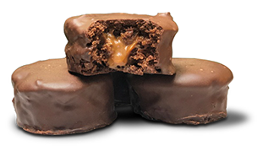
Pão de Mel delicioso e fofinho.
De Mãe e Filha Feito com Amor por apenas R$ 5,00 a unidade.
E uma promoção muito especial. A cada 4 unidades, ganhe 1 de presente.
Faça a sua encomenda que entregamos para você e para quem você ama com todo cuidado e carinho.
Envie uma mensagem para a mamãe, peça os seus, e conheça tudo o que fazemos e preparamos para você – Whatsapp (31) 9636-1192

Slide 2
Pão de Mel delicioso e fofinho.
De Mãe e Filha Feito com Amor por apenas R$ 3,50 a unidade.
E uma promoção muito especial. A cada 4 unidades, ganhe 1 de presente.
Faça a sua encomenda que entregamos para você e para quem você ama com todo cuidado e carinho.
Envie uma mensagem para a mamãe, peça os seus, e conheça tudo o que fazemos e preparamos para você – Whatsapp (11) 98511-9547

Slide 3
Olá, sou Lara e com meus poucos e pequenos 6 anos já tenho muitos grandes sonhos.
Para realizá-los já aprendi que é muito importante um plano infalível, pedi ajuda para mamãe e vamos compartilhar um pouquinho do nosso amor com você.
Bem juntinhas vamos fazer de tudo um pouquinho do que mais gostamos. Doces deliciosos e artesanatos muito fofinhos para que você possa adoçar e alegrar um pouquinho o seu dia ou como presente para alguém que você também ama. Começamos com um delicioso Pão de Mel recheado. Está uma delícia, afinal, é de Mãe e Filha Feito com Amor.

